Slide 1
„Akademia Kompetencji Kluczowych w Gminie Gaworzyce”
Realizacja: Szkoła Podstawowa
im. Kornela Makuszyńskiego w Gaworzycach

Slide 2
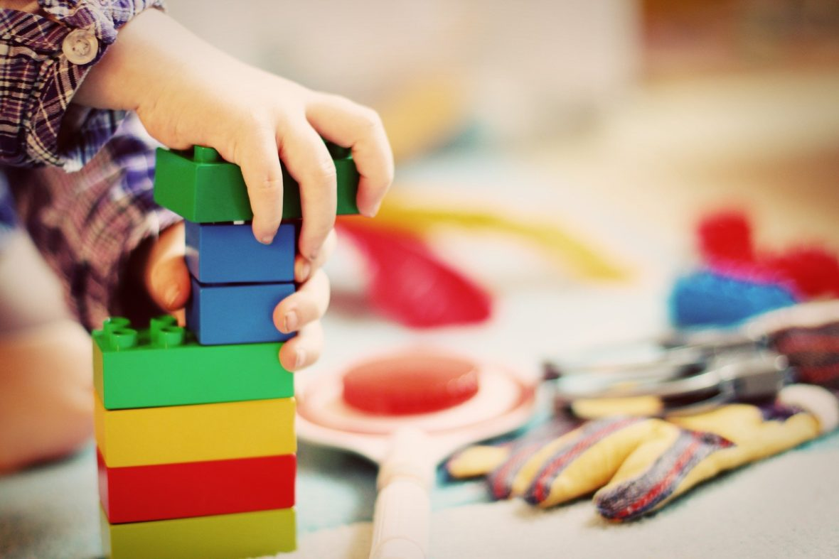
Zajęcia wyrównawcze z matematyki
Prowadzący: Iwona Rygiel

Slide 3
Celem głównym zajęć była stymulacja wszystkich funkcji poznawczych:
wzrokowo – przestrzennych:
skupiania uwagi wzrokowej,
spostrzegania i pamięci wzrokowej,
spostrzegania przestrzeni.
słuchowo – językowych:
skupianie uwagi słuchowej,
spostrzeganie i pamięć słuchowa dźwięków mowy.
motorycznych:
sprawność manualna w zakresie koordynacji ruchów,
pamięci i automatyzacji ruchów.

Slide 4
Cele szczegółowe obejmowały:
stosunki przestrzenne
cechy wielkościowe
proste figury geometryczne
zbiory
liczby naturalne
dodawanie i odejmowanie liczb w zakresie 10 na konkretach
proste zadania tekstowe
liczba jako wynik pomiaru
rozszerzenie zakresu liczbowego do 20
wiadomości i umiejętności praktyczne

Slide 5
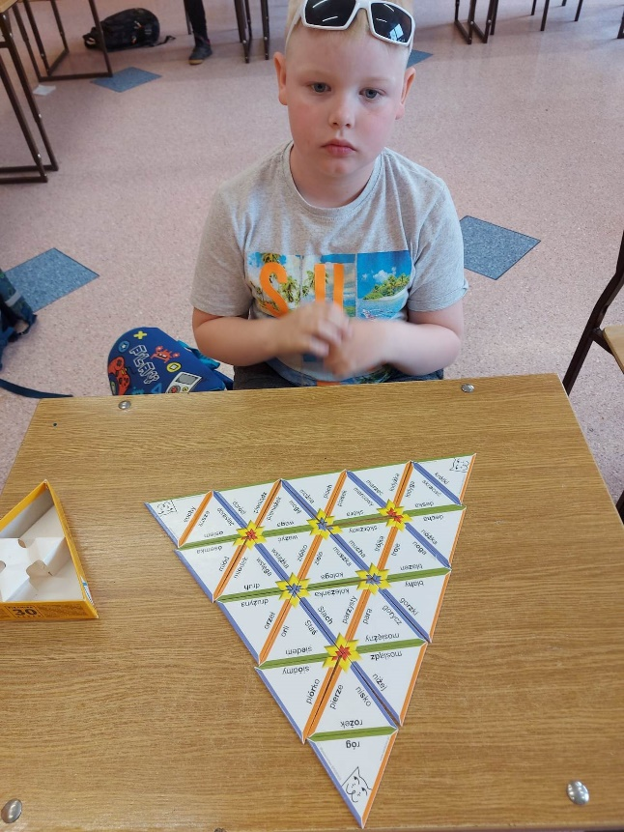
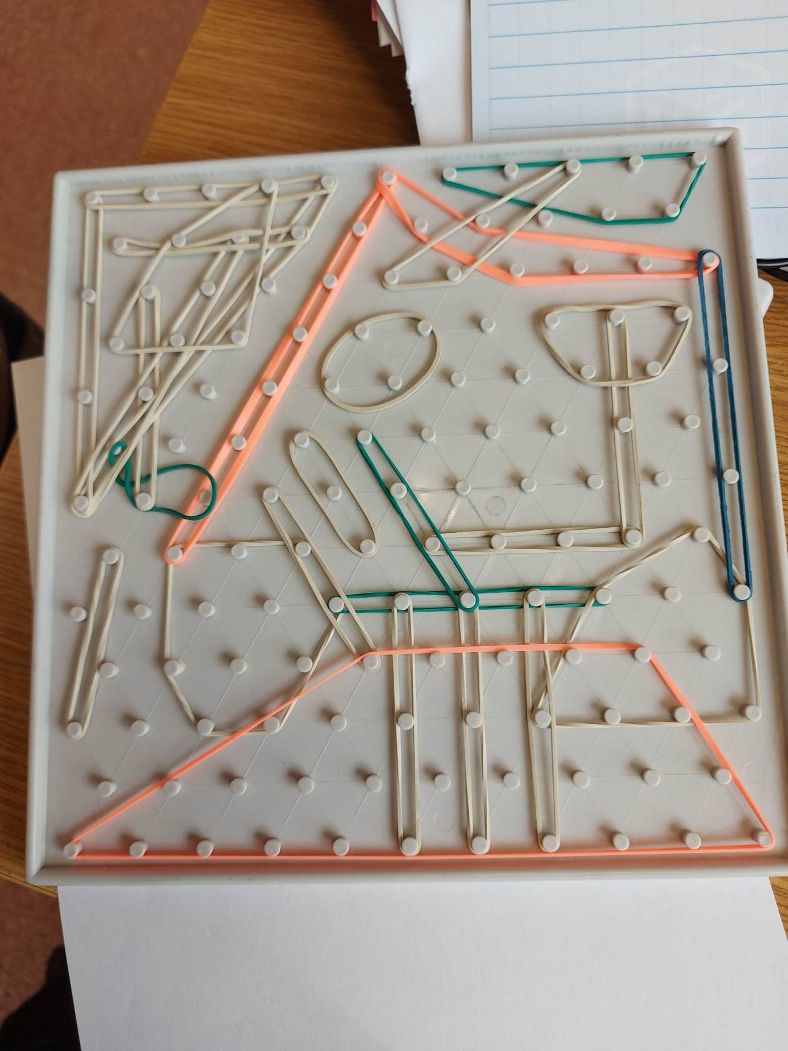
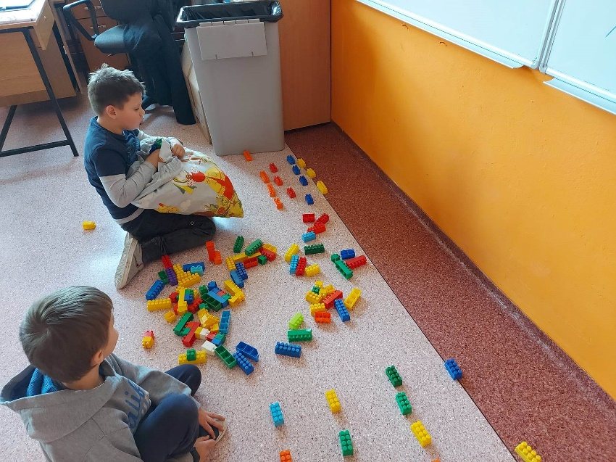

Slide 6
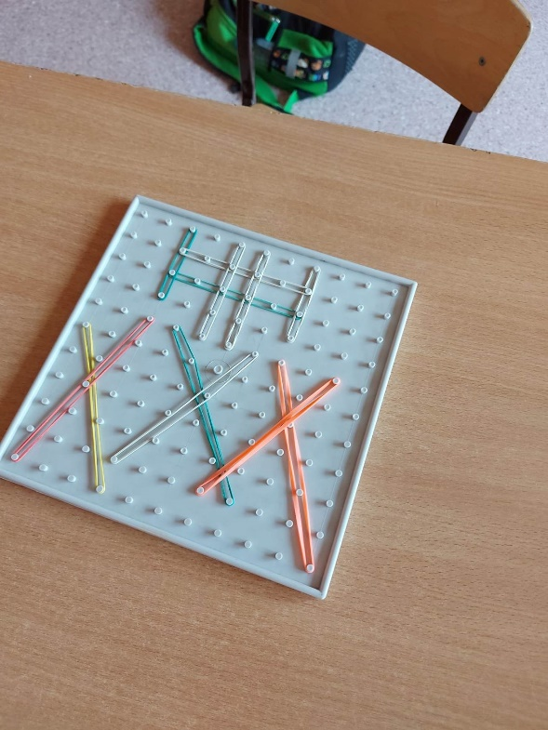
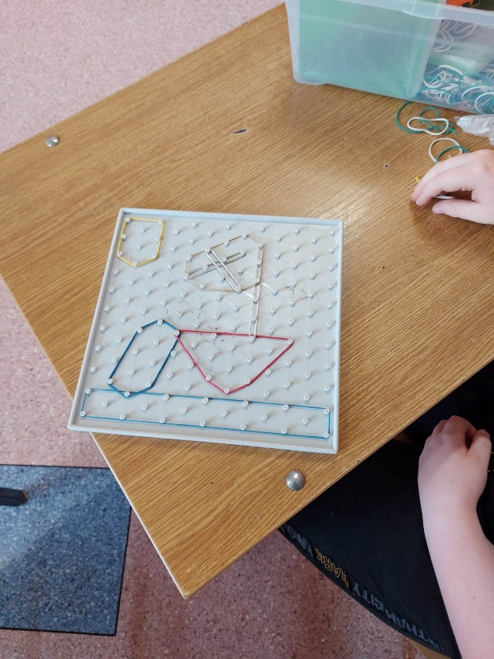
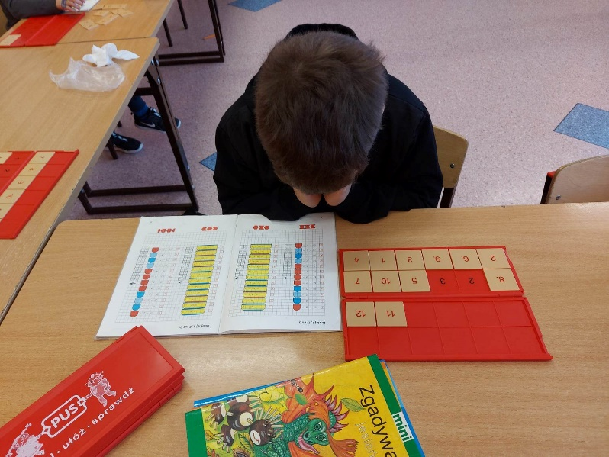

Slide 7
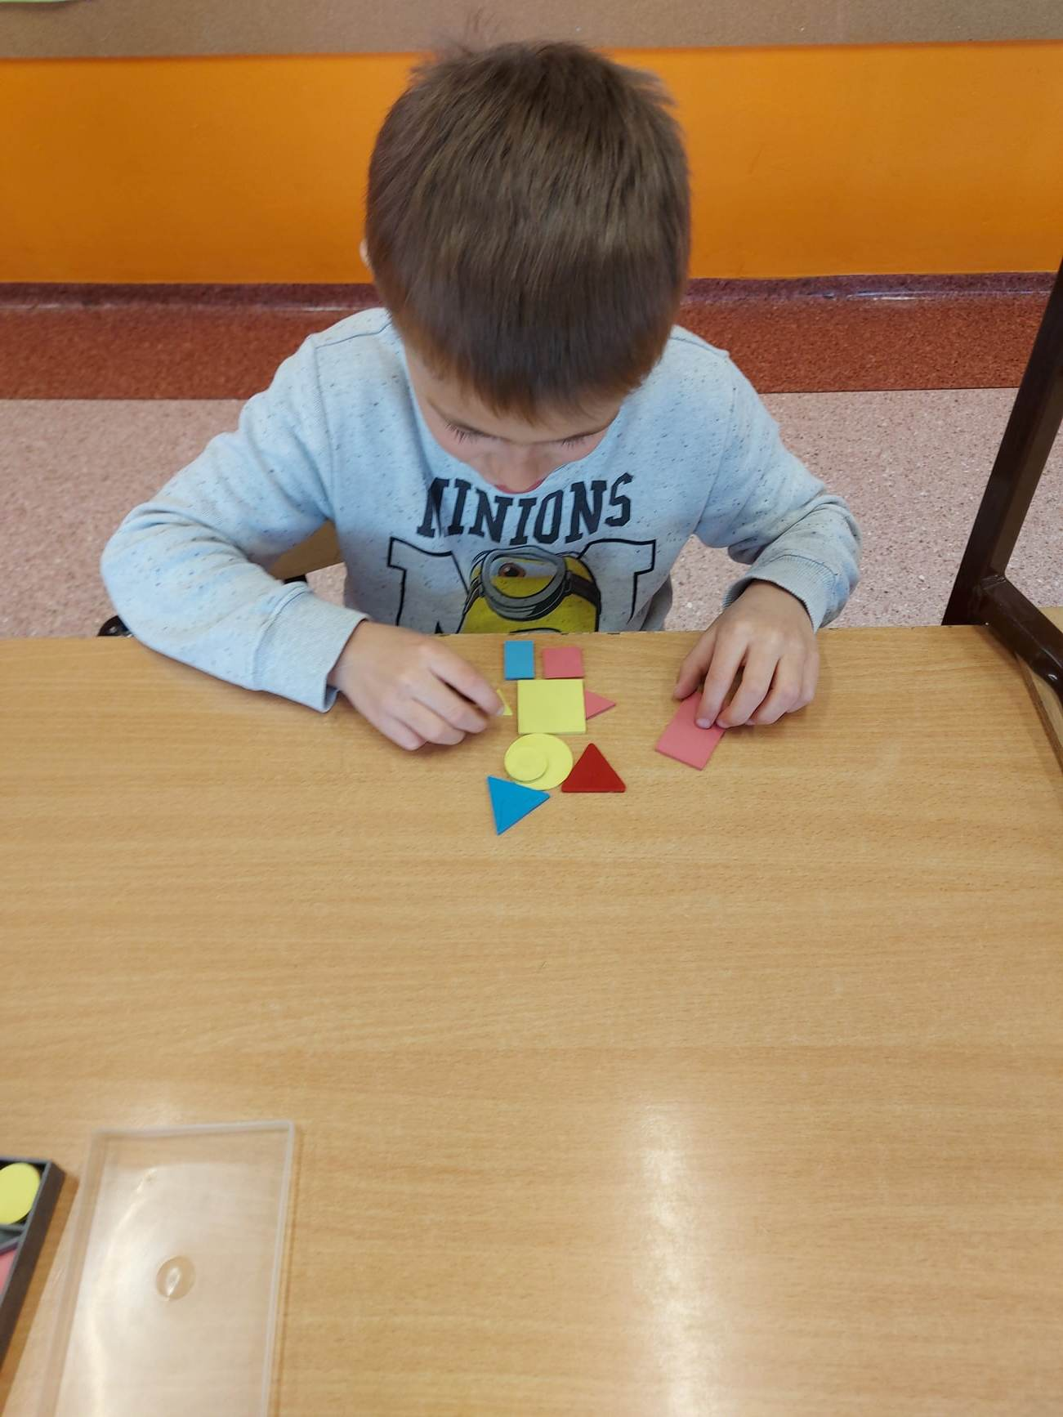
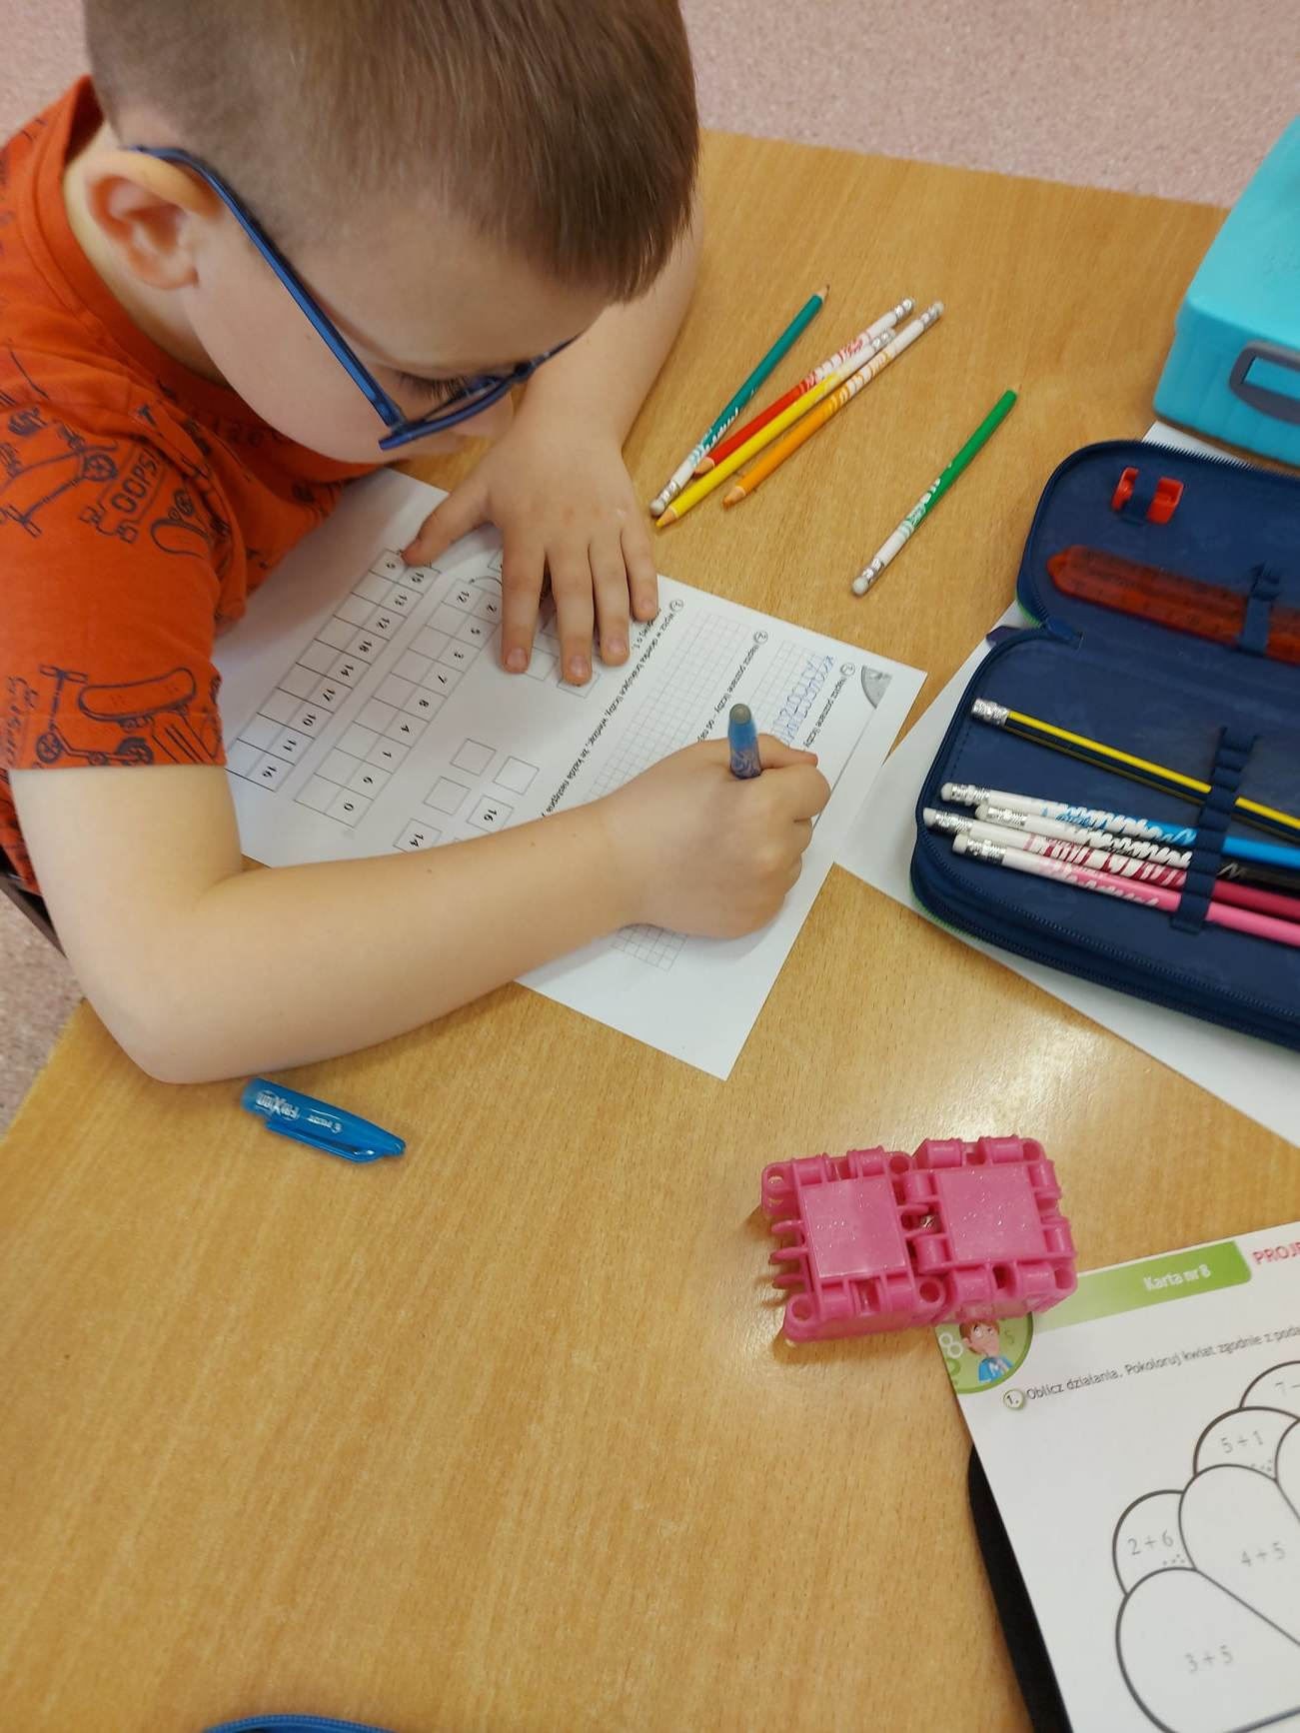
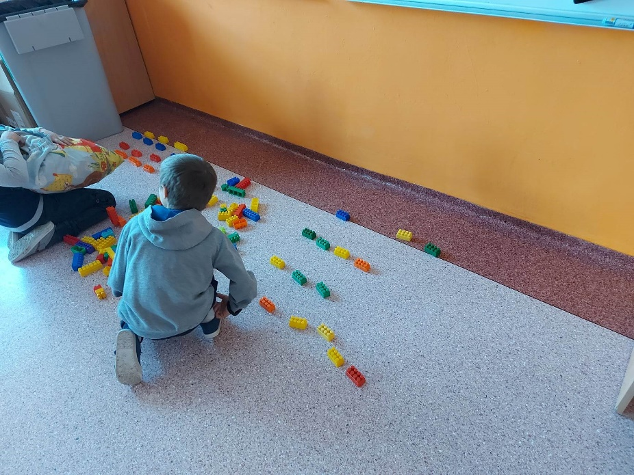

Slide 9
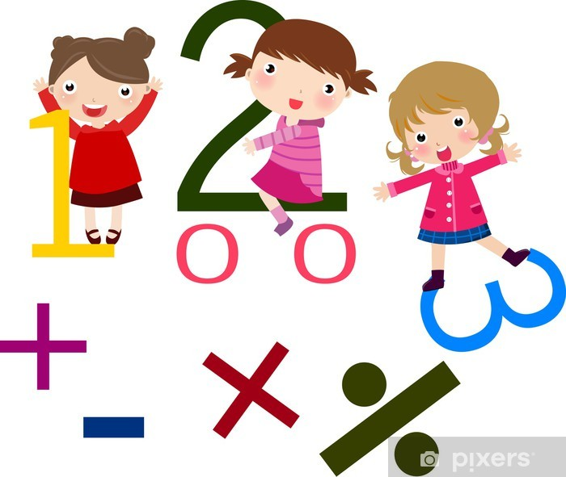
Gry matematyczne
Prowadzący: Iwona Rygiel

Slide 10
Ogólne cele edukacyjne.
1. Rozwijanie zainteresowania matematyką poprzez gry i zabawy matematyczne.
2. Rozwijanie indywidualnych uzdolnień.
3. Poszerzanie i pogłębianie wiedzy matematycznej.
4. Kształtowanie u uczniów umiejętności samodzielnej i twórczej pracy z tekstem
matematycznym.
5. Pokazywanie użyteczności matematyki w otaczającym nas środowisku.
6. Rozwijanie myślenia logicznego i kombinacyjnego.
7. Stosowanie nowoczesnych technik nauczania w celu zapewnienia wszechstronnego
rozwoju ucznia.
8. Zachęcanie dziecka do podejmowania samodzielnej pracy nad poszerzeniem wiadomości
i umiejętności z zakresu matematyki.

Slide 11
Cele szczegółowe.
1. Rozwijanie sprawności rachunkowej w zakresie czterech podstawowych działań.
2. Kształcenie sprawności manualnej i wyobraźni geometrycznej.
3. Kształtowanie pojęć matematycznych i rozwijanie umiejętności posługiwania się nimi.
4. Rozwijanie umiejętności stosowania matematyki w praktyce.

Slide 12
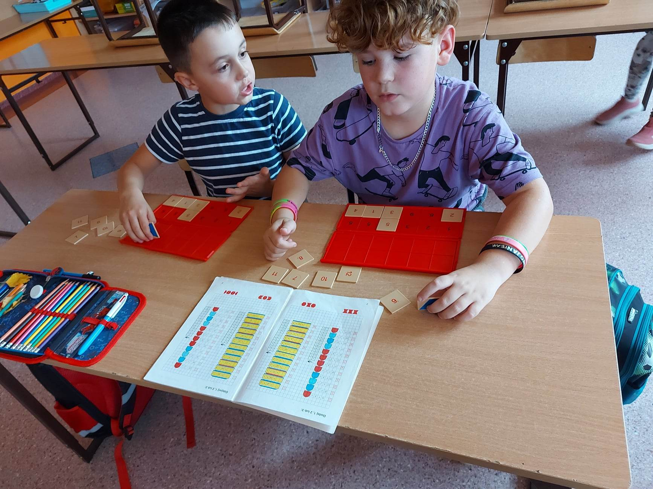
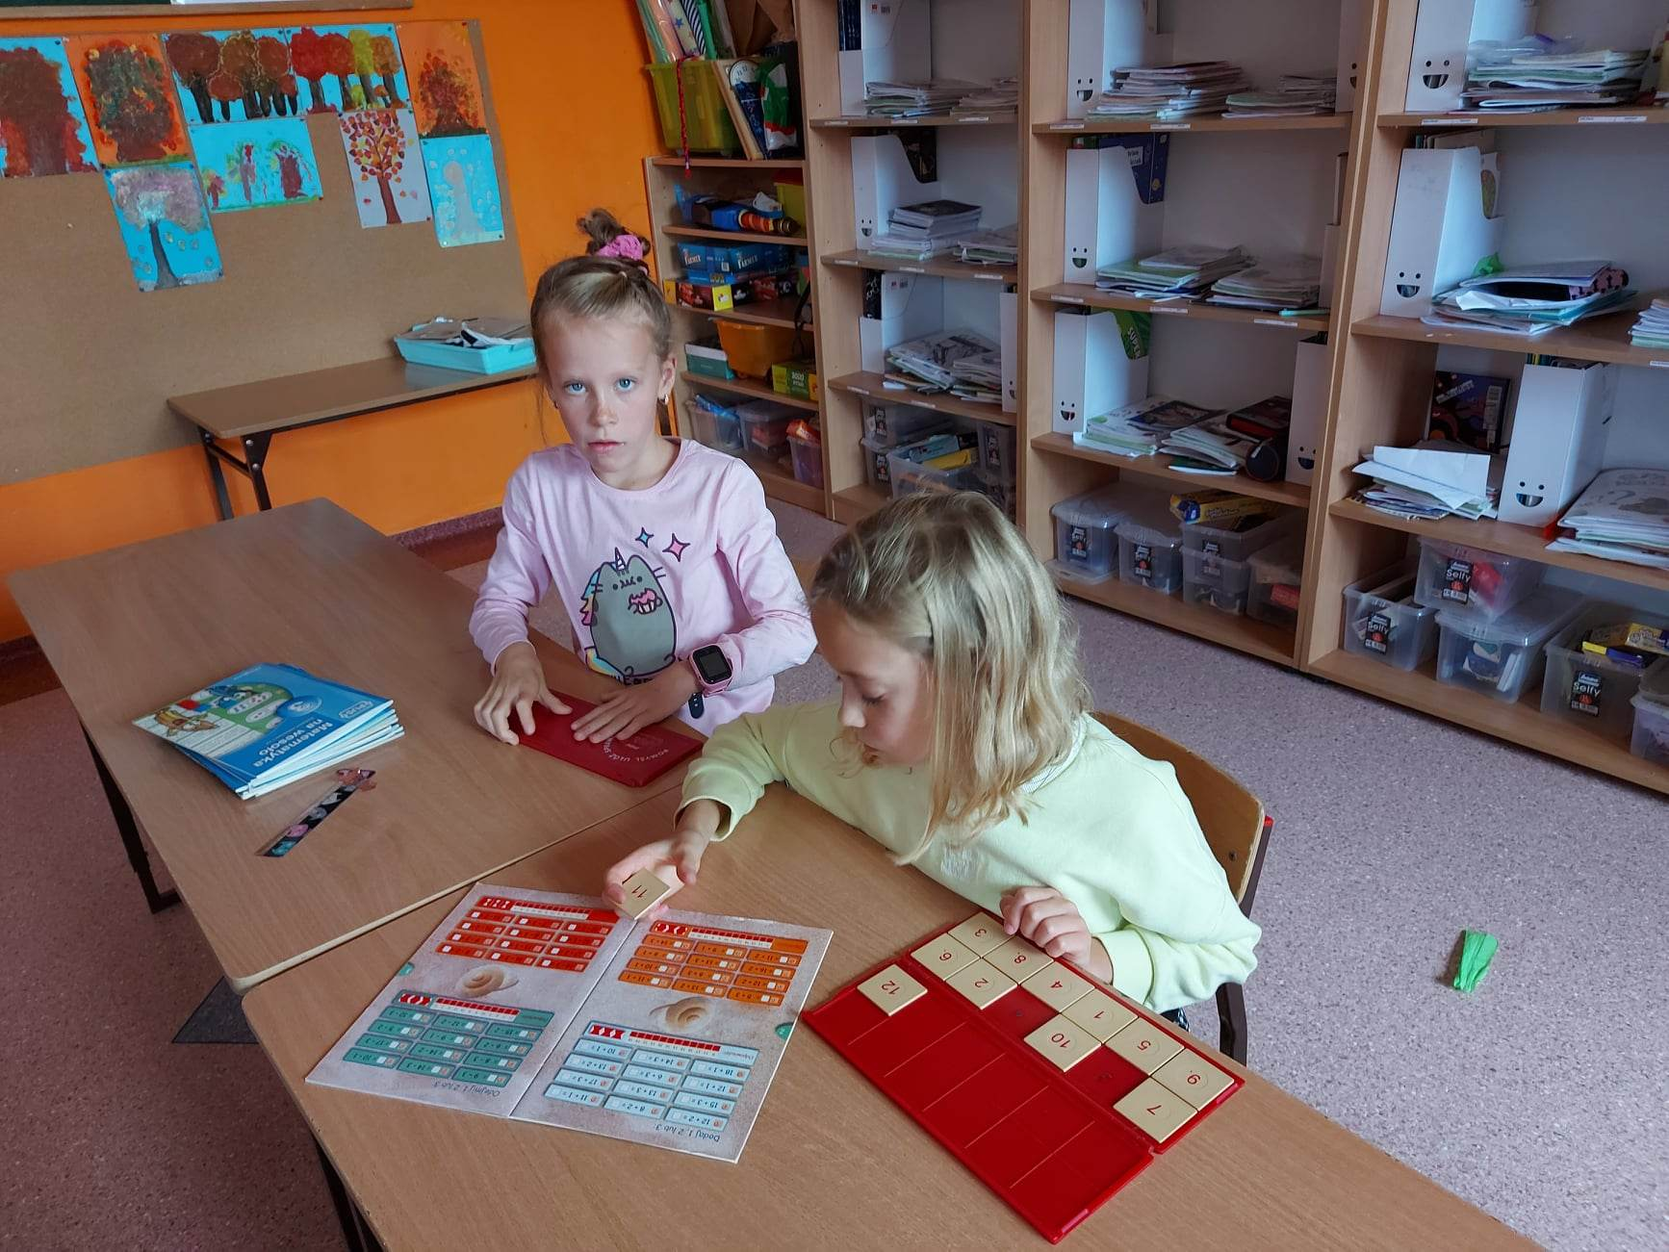
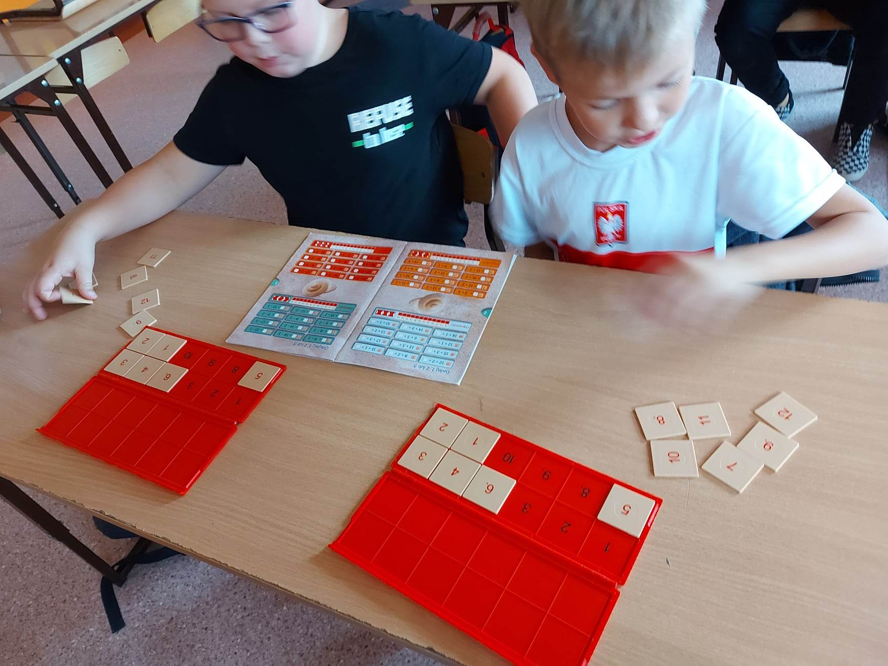

Slide 13
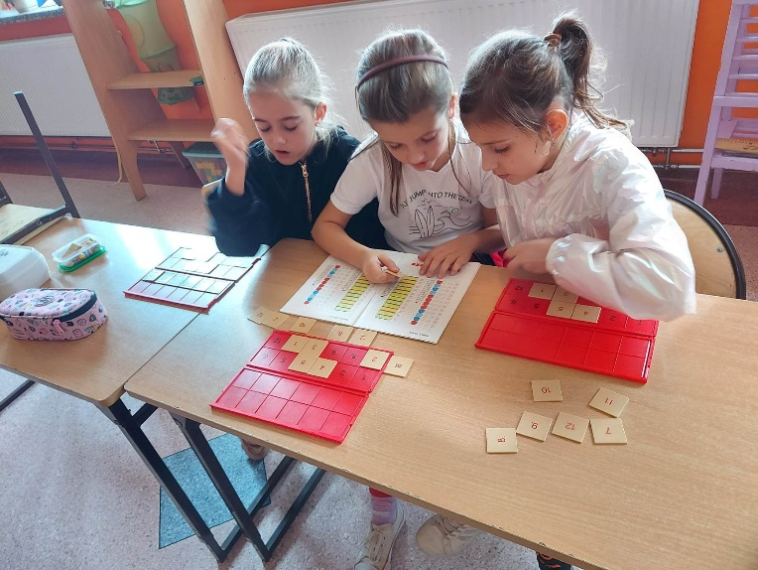
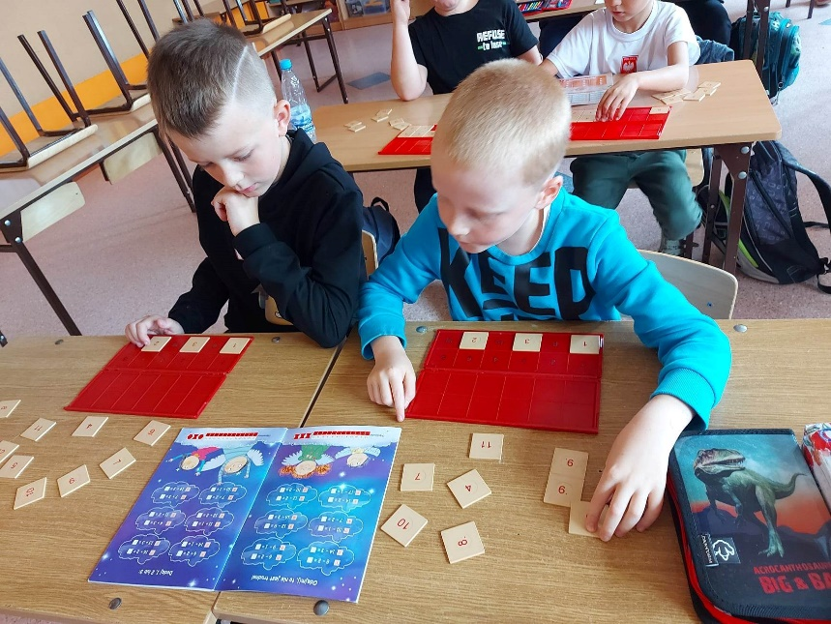
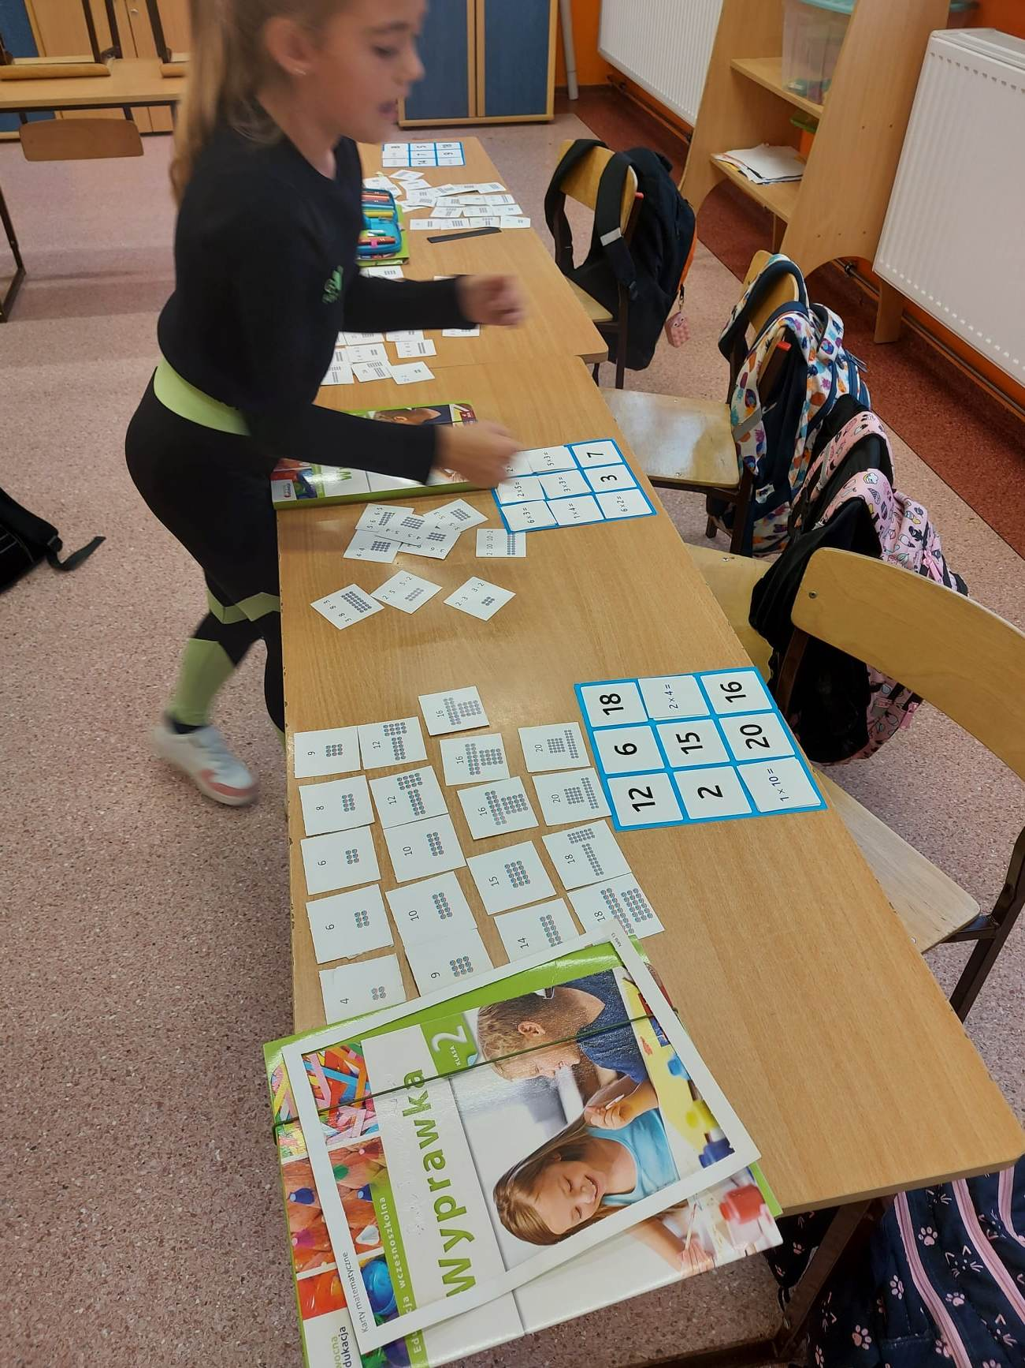
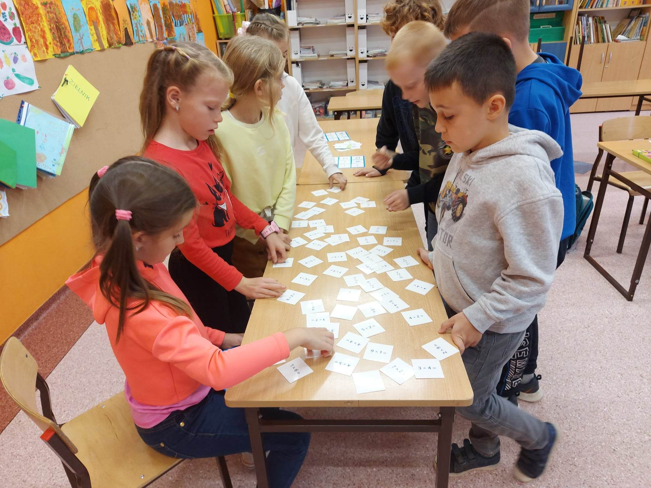
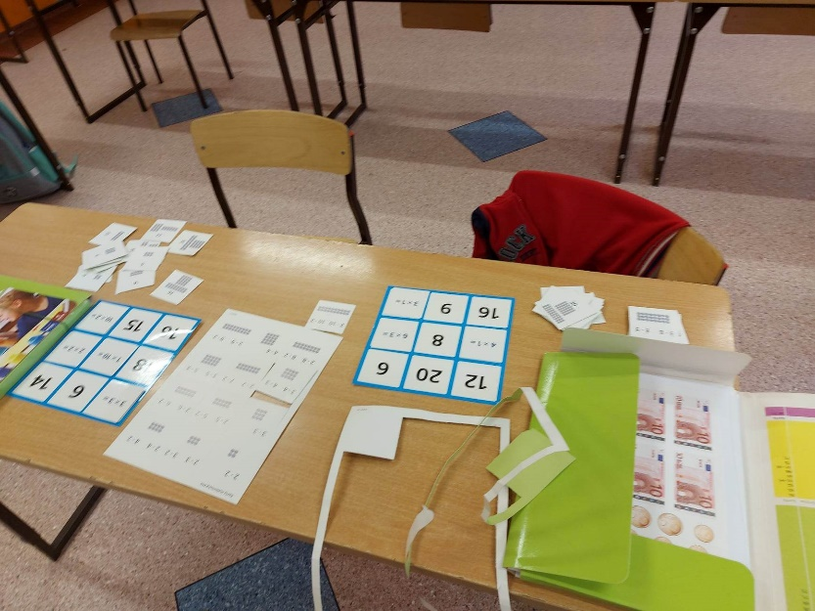

Slide 14
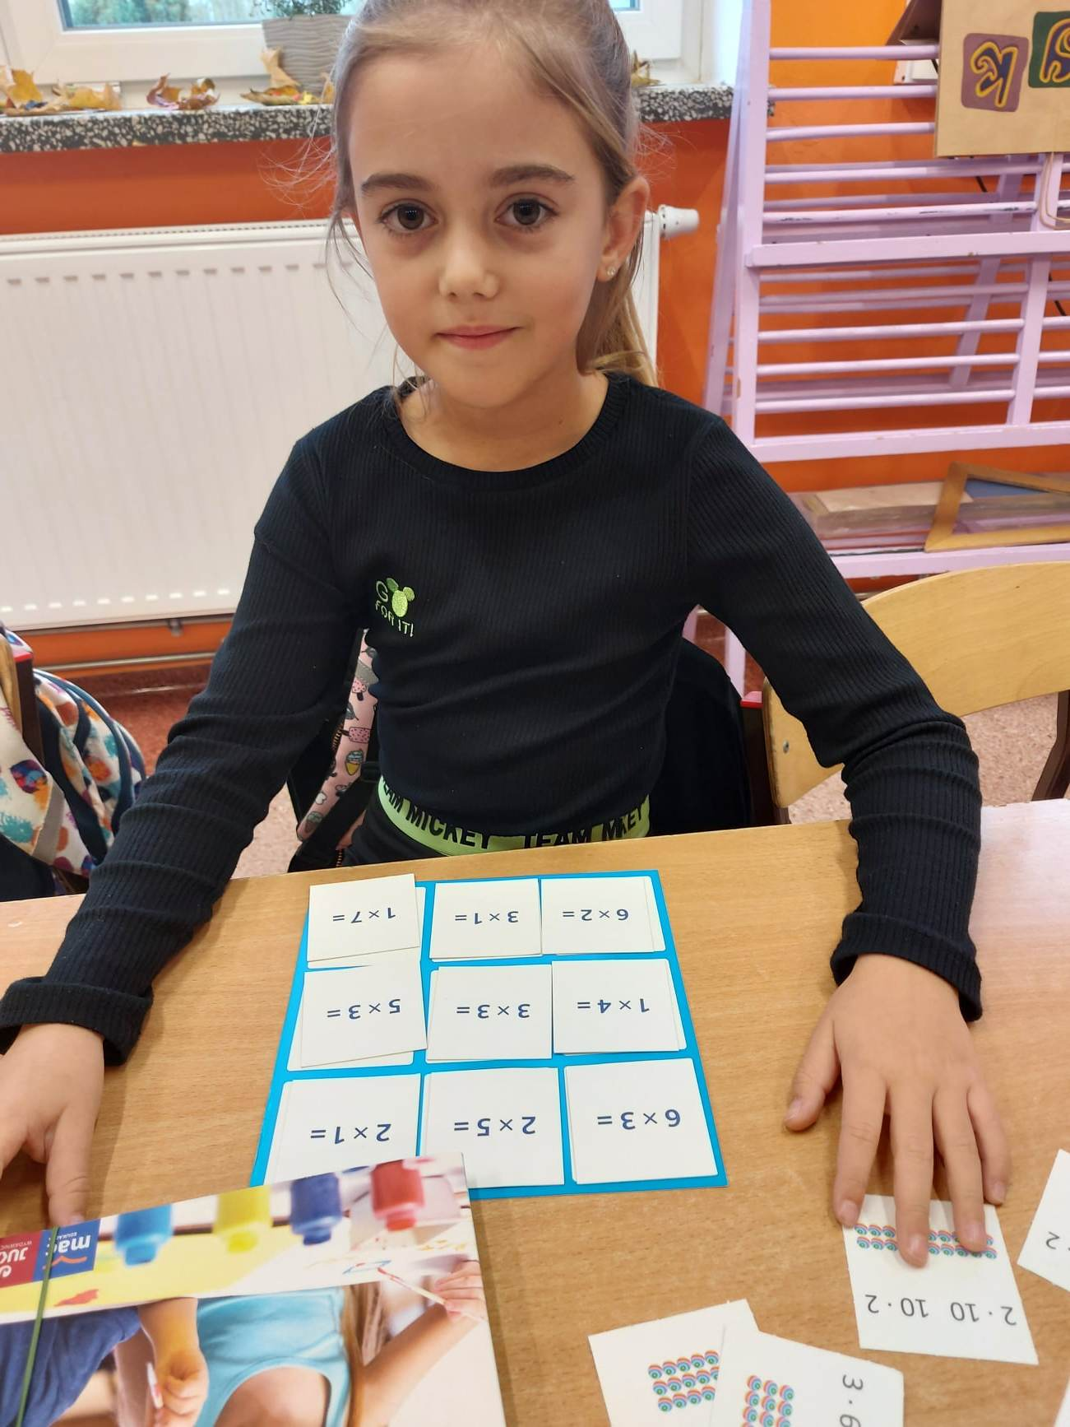
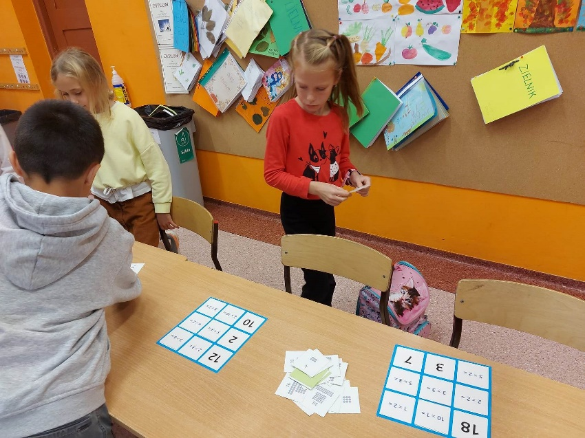
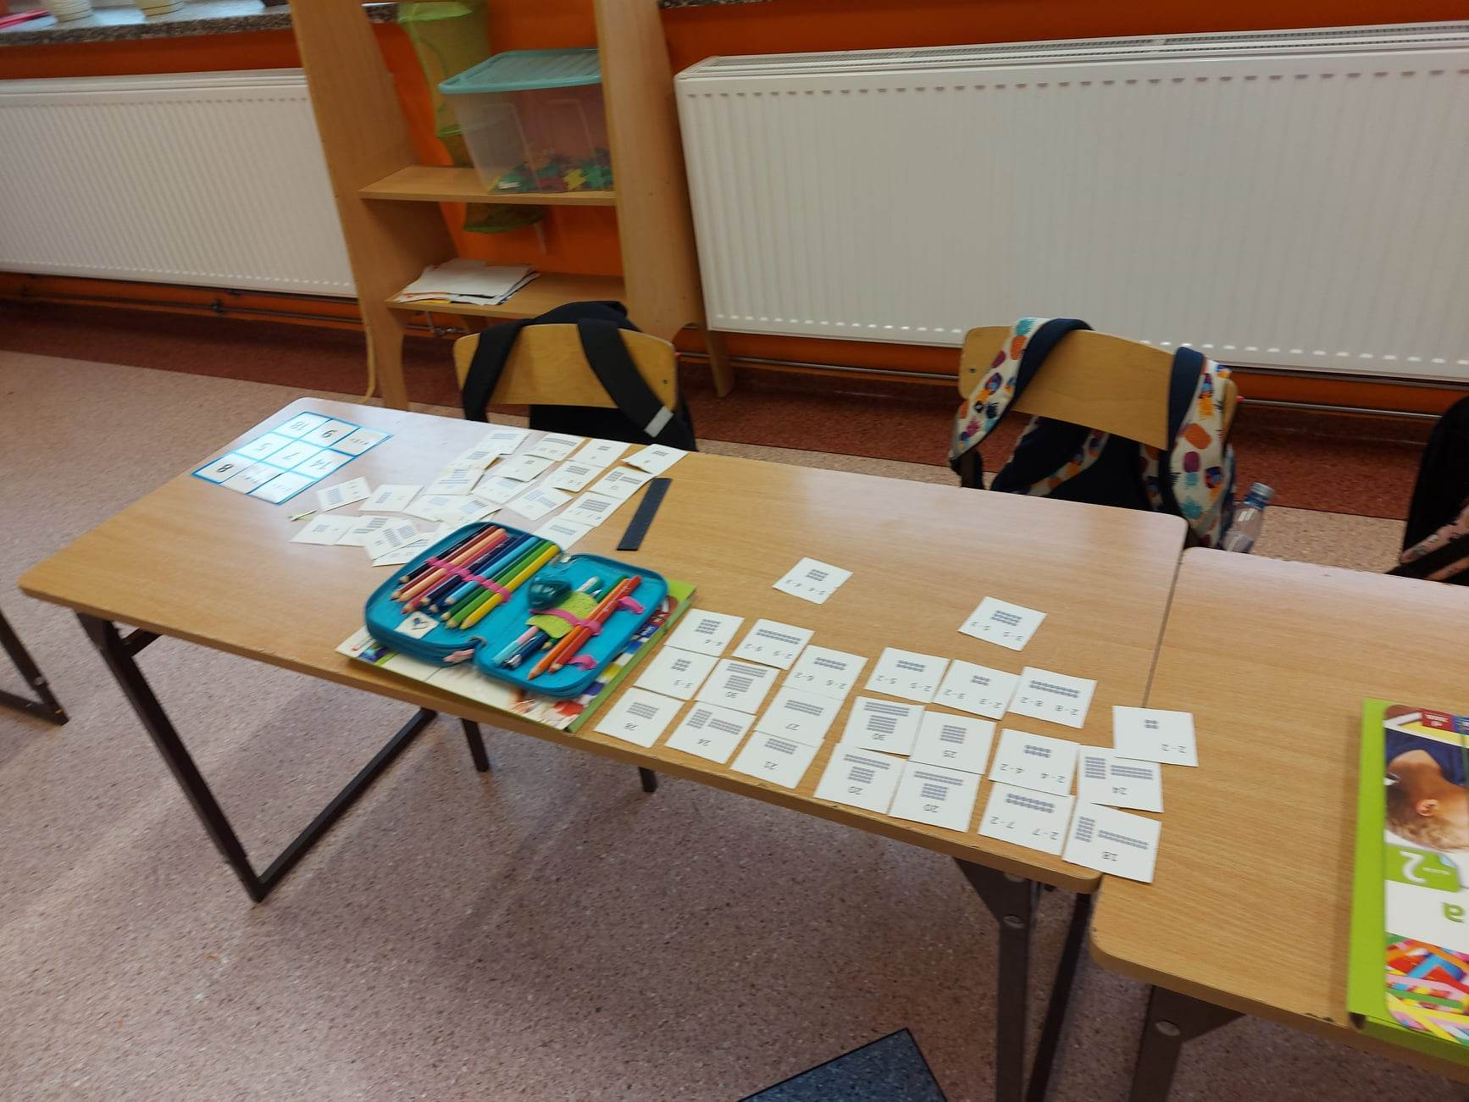

Slide 15
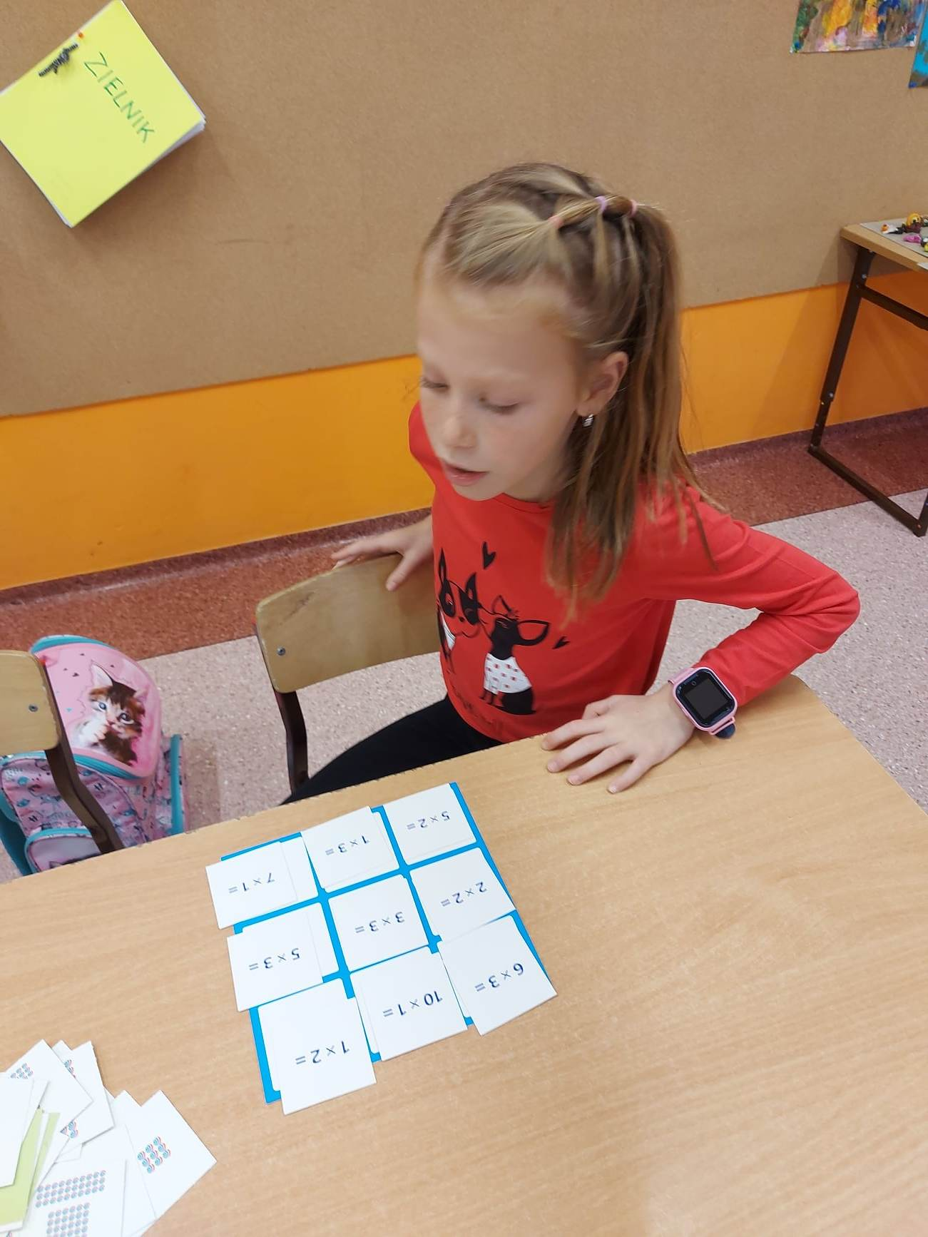
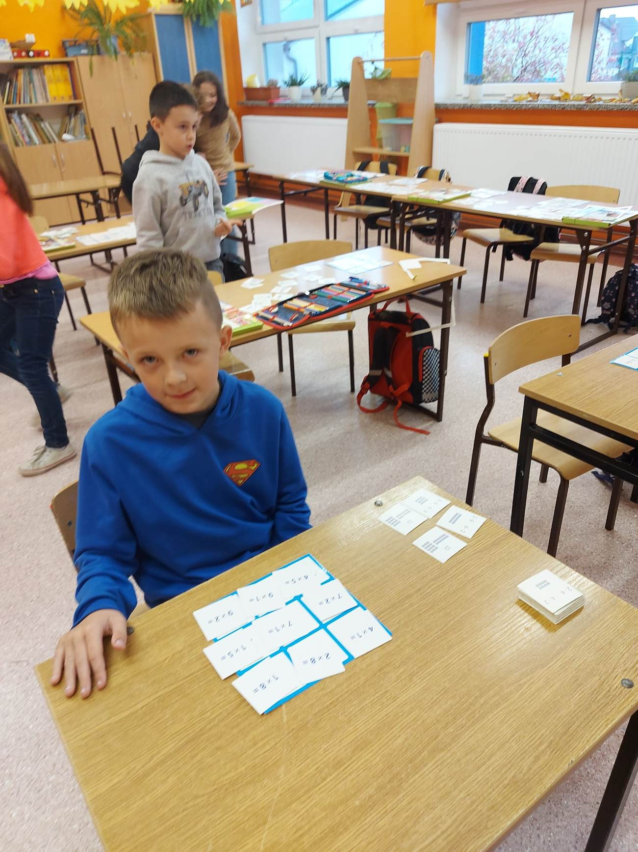

Slide 16
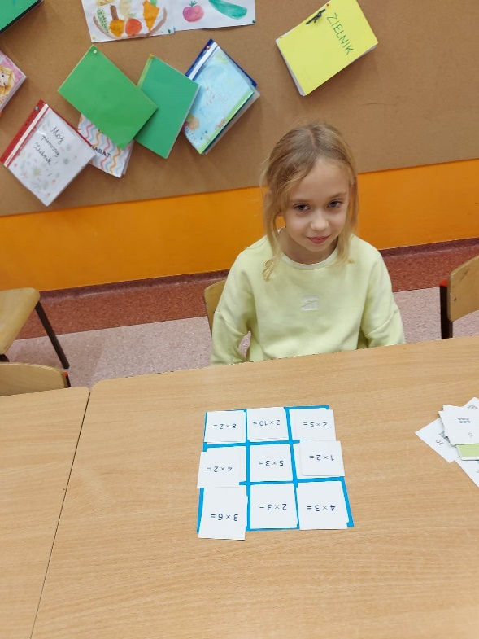
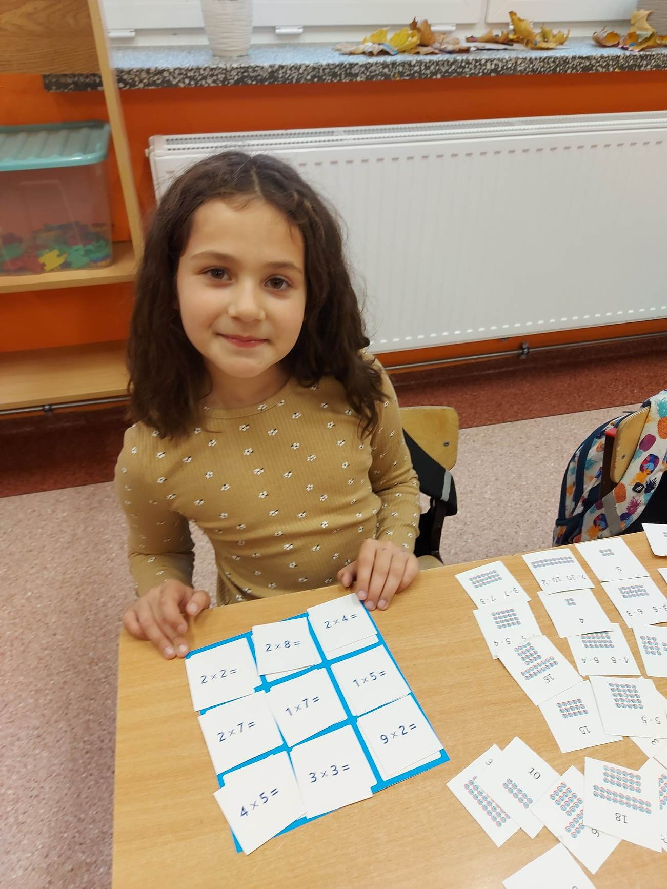
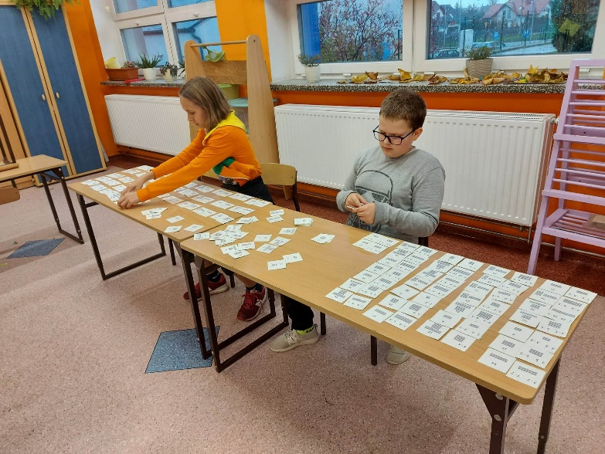

Slide 17
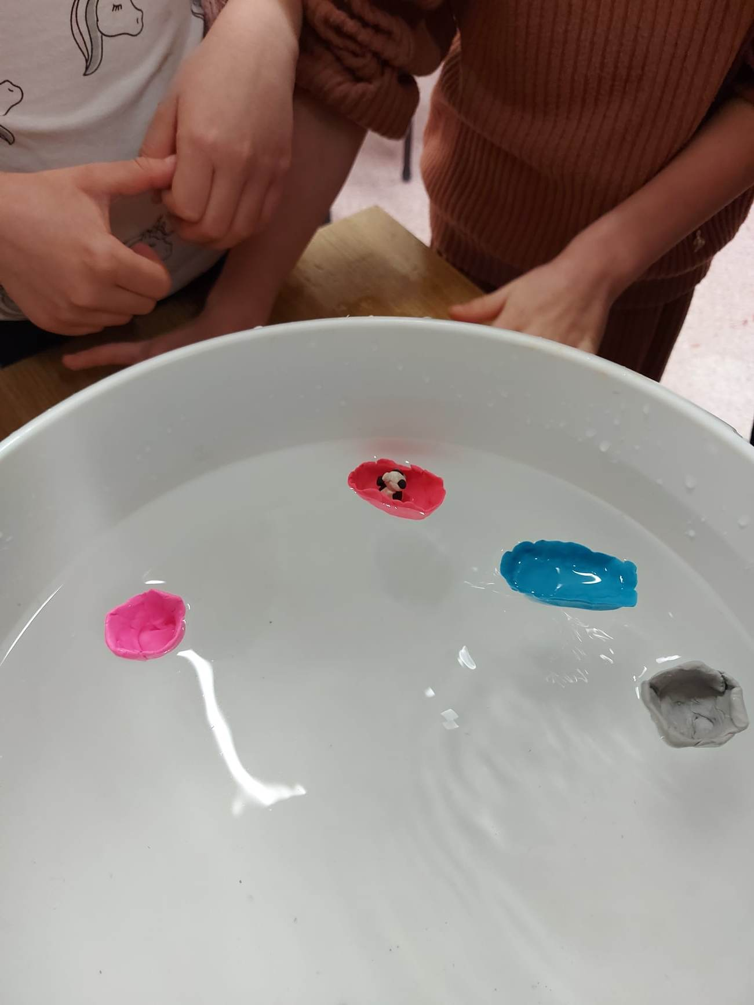
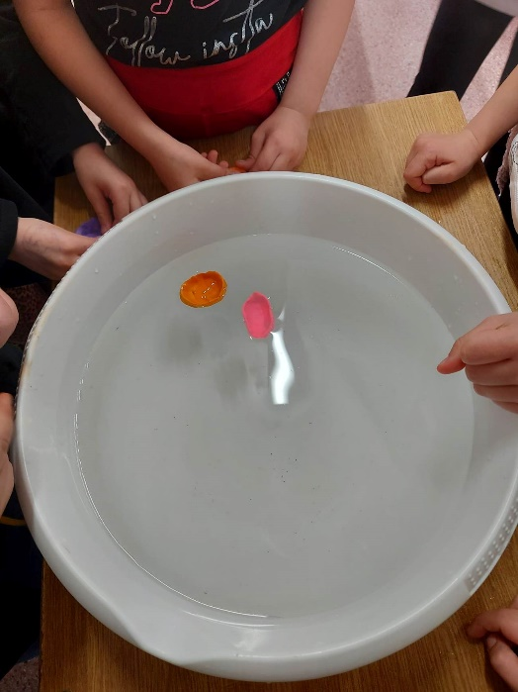
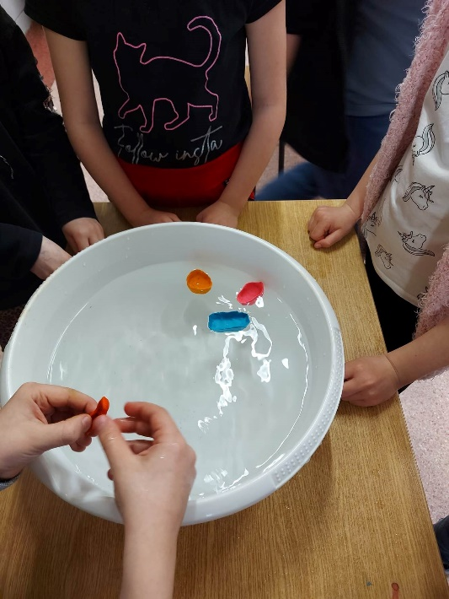

Slide 18
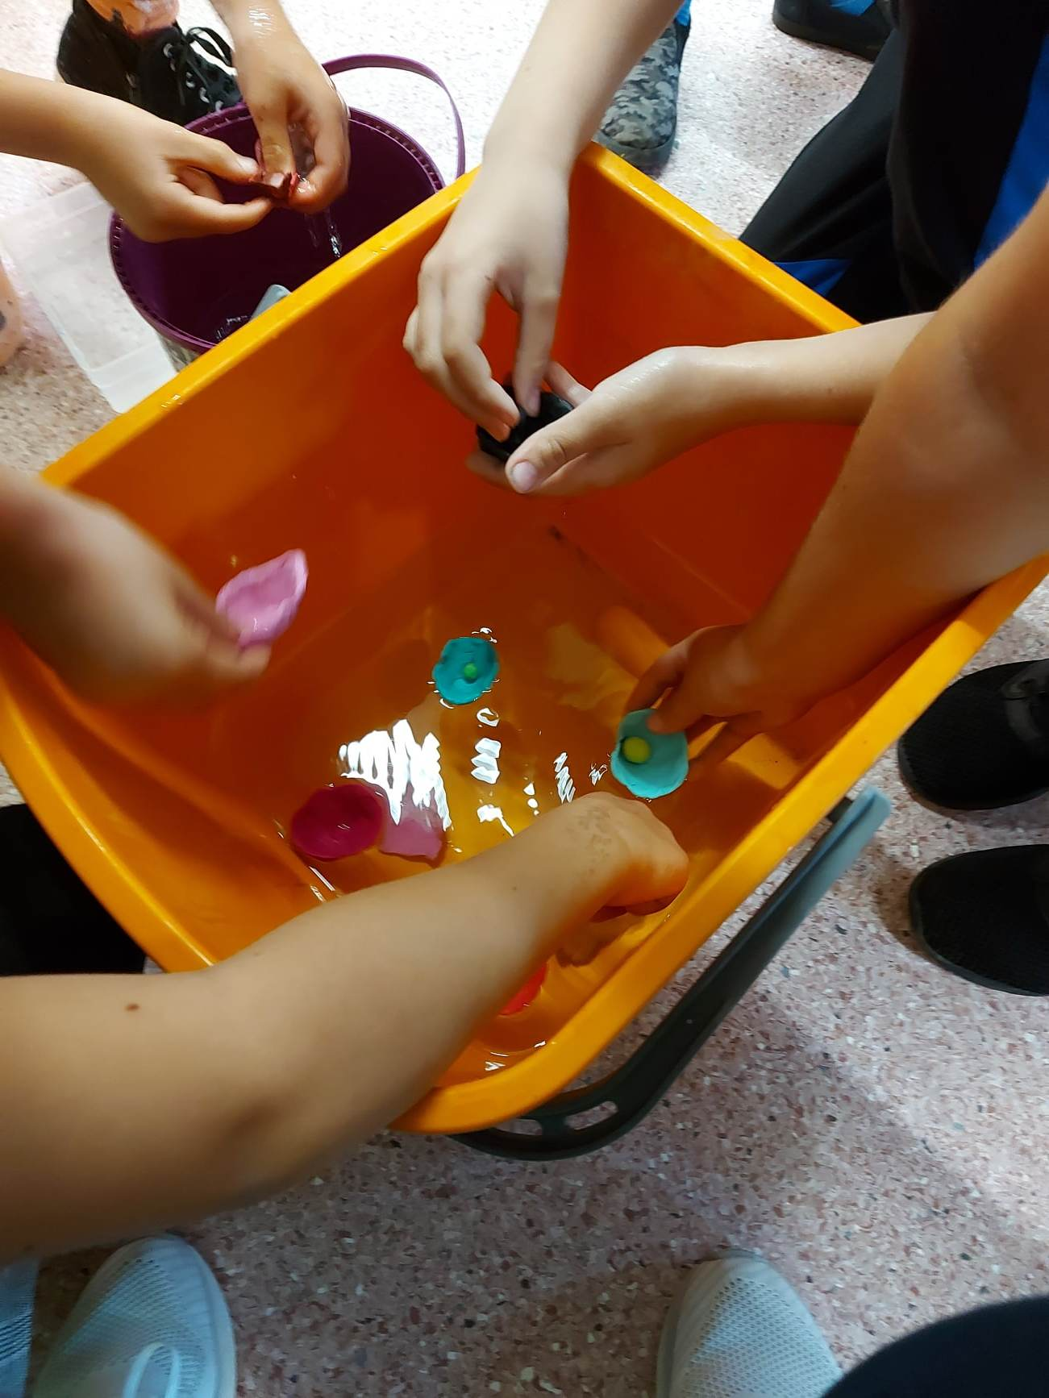
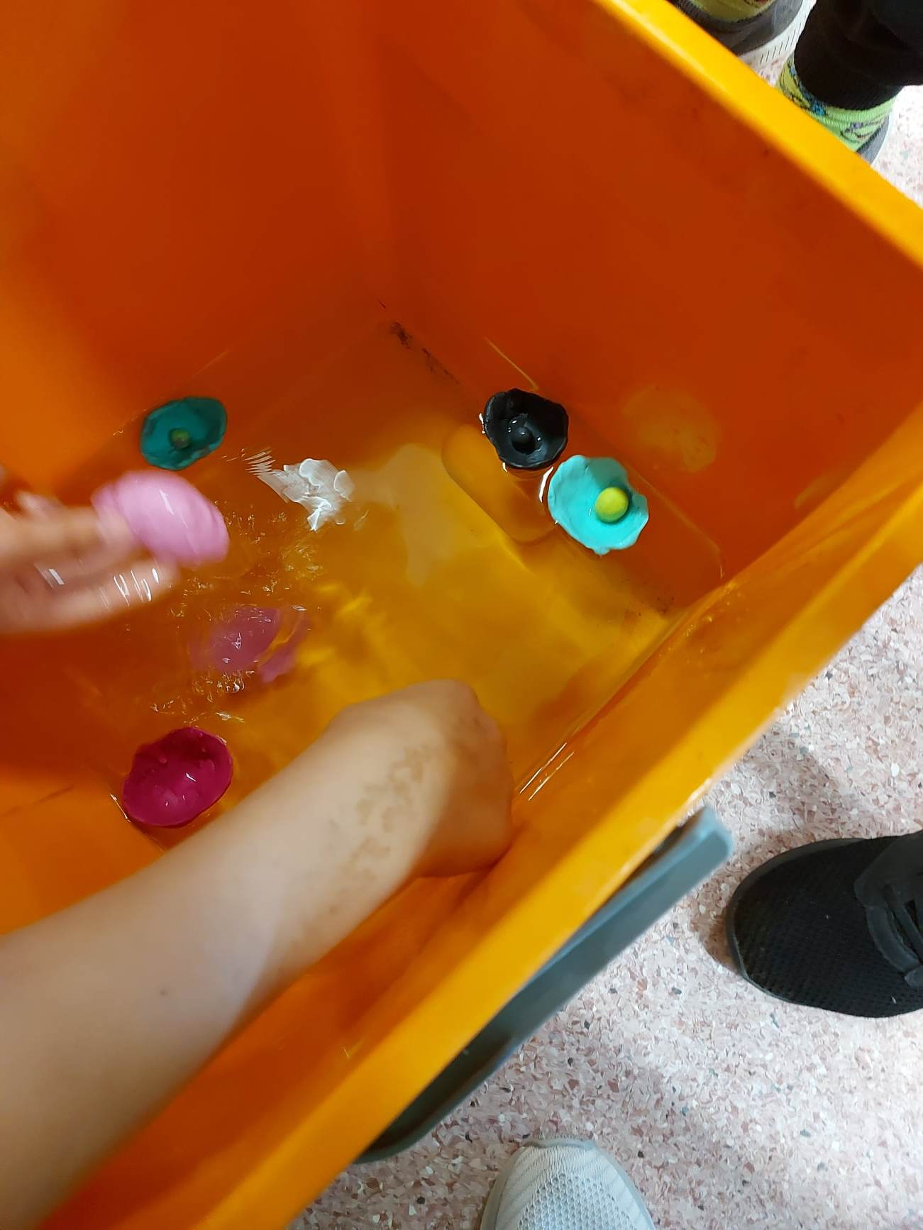

Slide 19
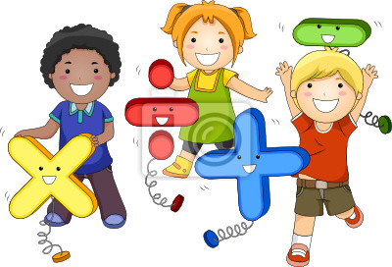
Zajęcia korekcyjno - kompensacyjne
Prowadzący: Iwona Rygiel

Slide 20
Celem zajęć korekcyjno – kompensacyjnych jest przede wszystkim pomoc uczniom w przezwyciężeniu ich trudności, w opanowaniu określonych umiejętności i wiadomości. Zajęcia te mają także na celu stworzenie uczniom możliwości rozwoju umysłowego, społecznego i emocjonalnego na miarę ich możliwości i zgodnie z zaleceniami PPP. Celem pośrednim jest zbudowanie u dziecka odpowiedniej samooceny.

Slide 21
Cele szczegółowe obejmują:
1. Kształtowanie i utrwalanie podstawowych pojęć arytmetycznych. 2. Pogłębianie i utrwalanie znajomości czterech działań arytmetycznych wraz z opanowaniem
podstaw techniki rachunkowej. 3. Kształtowanie wstępnej matematyzacji konkretnych sytuacji i umiejętność ich słownego
opisu oraz przy użyciu schematów obrazowych i symboli matematycznych. 4. Rozwijanie umiejętności posługiwania się metodami matematycznymi przy rozwiązywaniu
problemów dotyczących treści programowych oraz sytuacji życiowych. 5. Rozumienie działań na liczbach w oderwaniu od konkretnej sytuacji. 6. Wdrażanie do samodzielnej pracy z tekstem matematycznym. 7. Rozwijanie wyobraźni, myślenia, aktywności twórczej i zainteresowań matematyką.

Slide 22
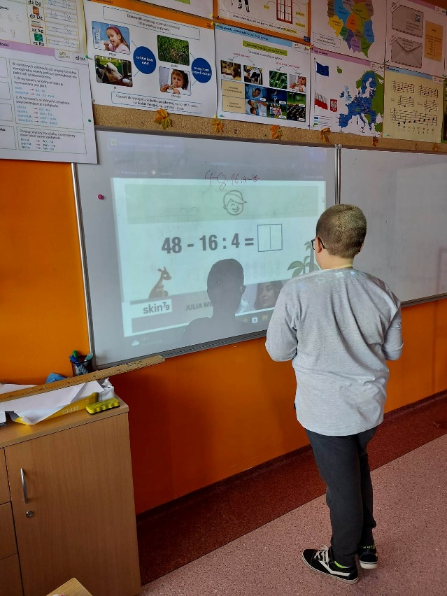
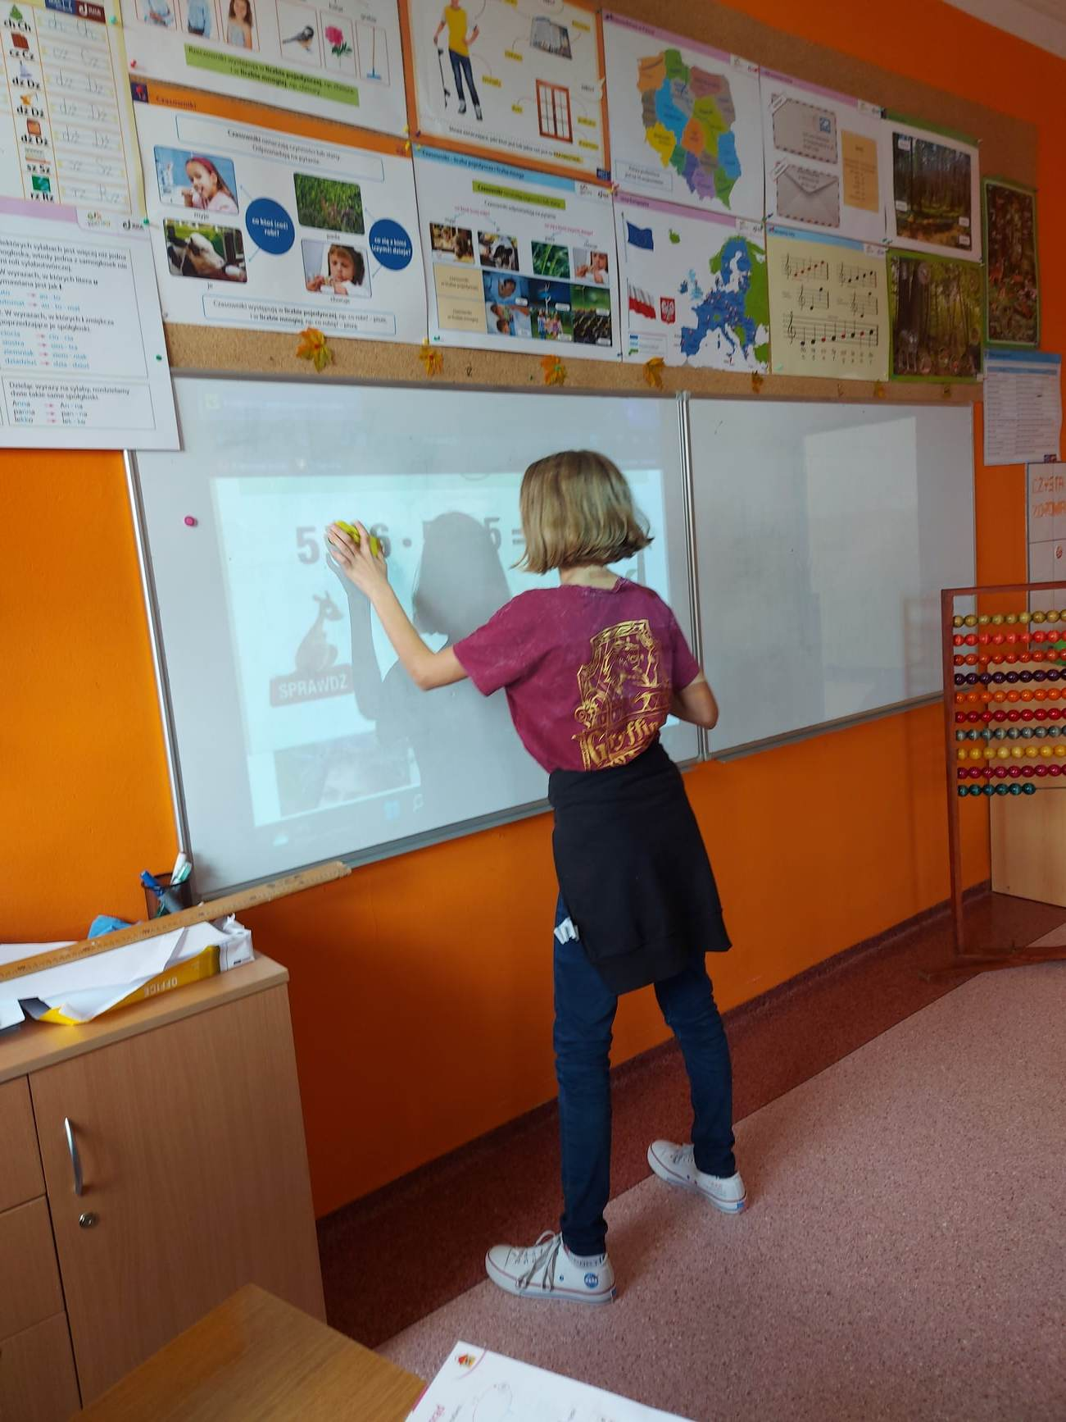
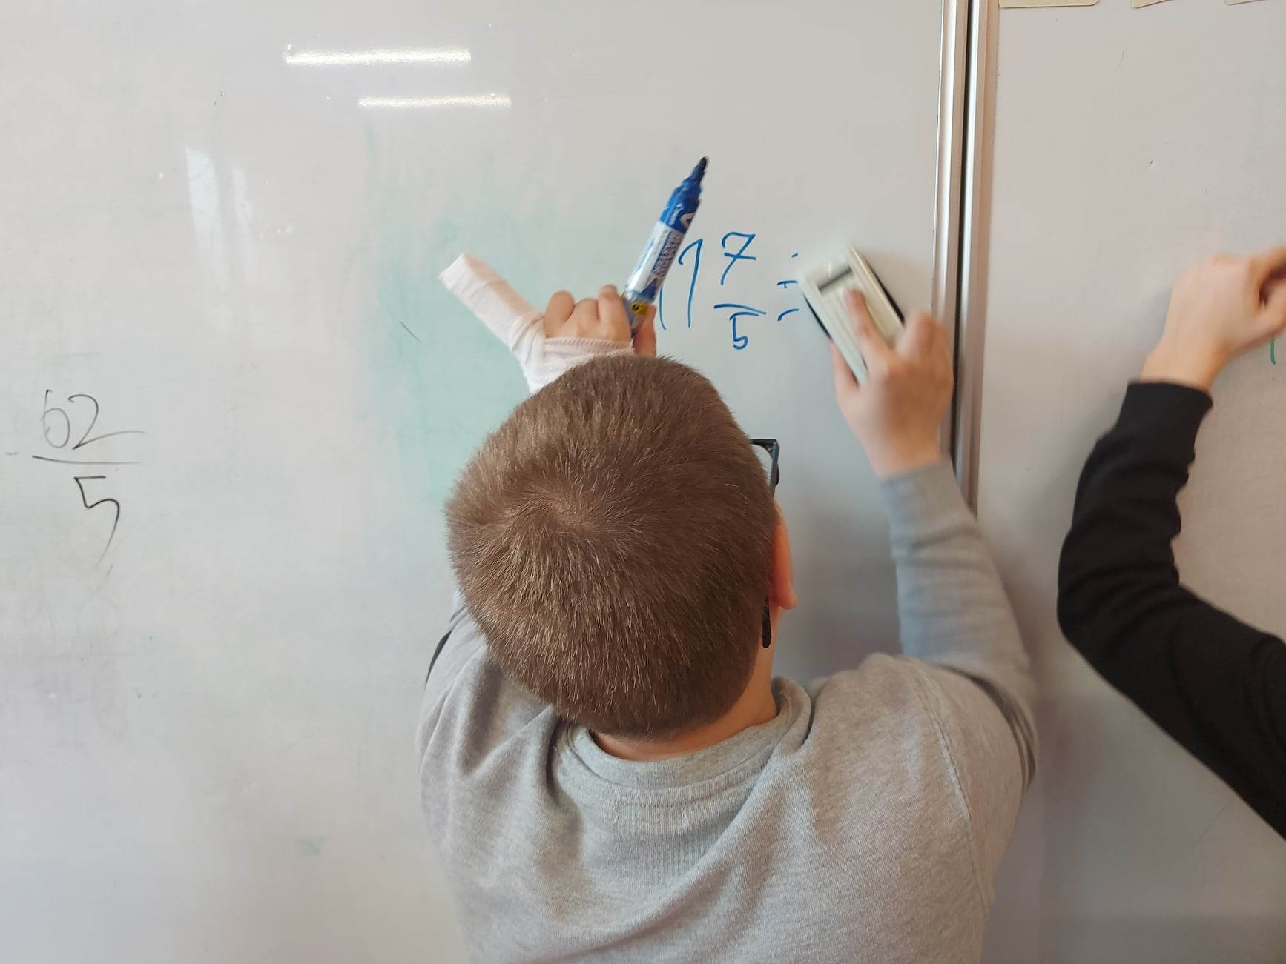

Slide 23
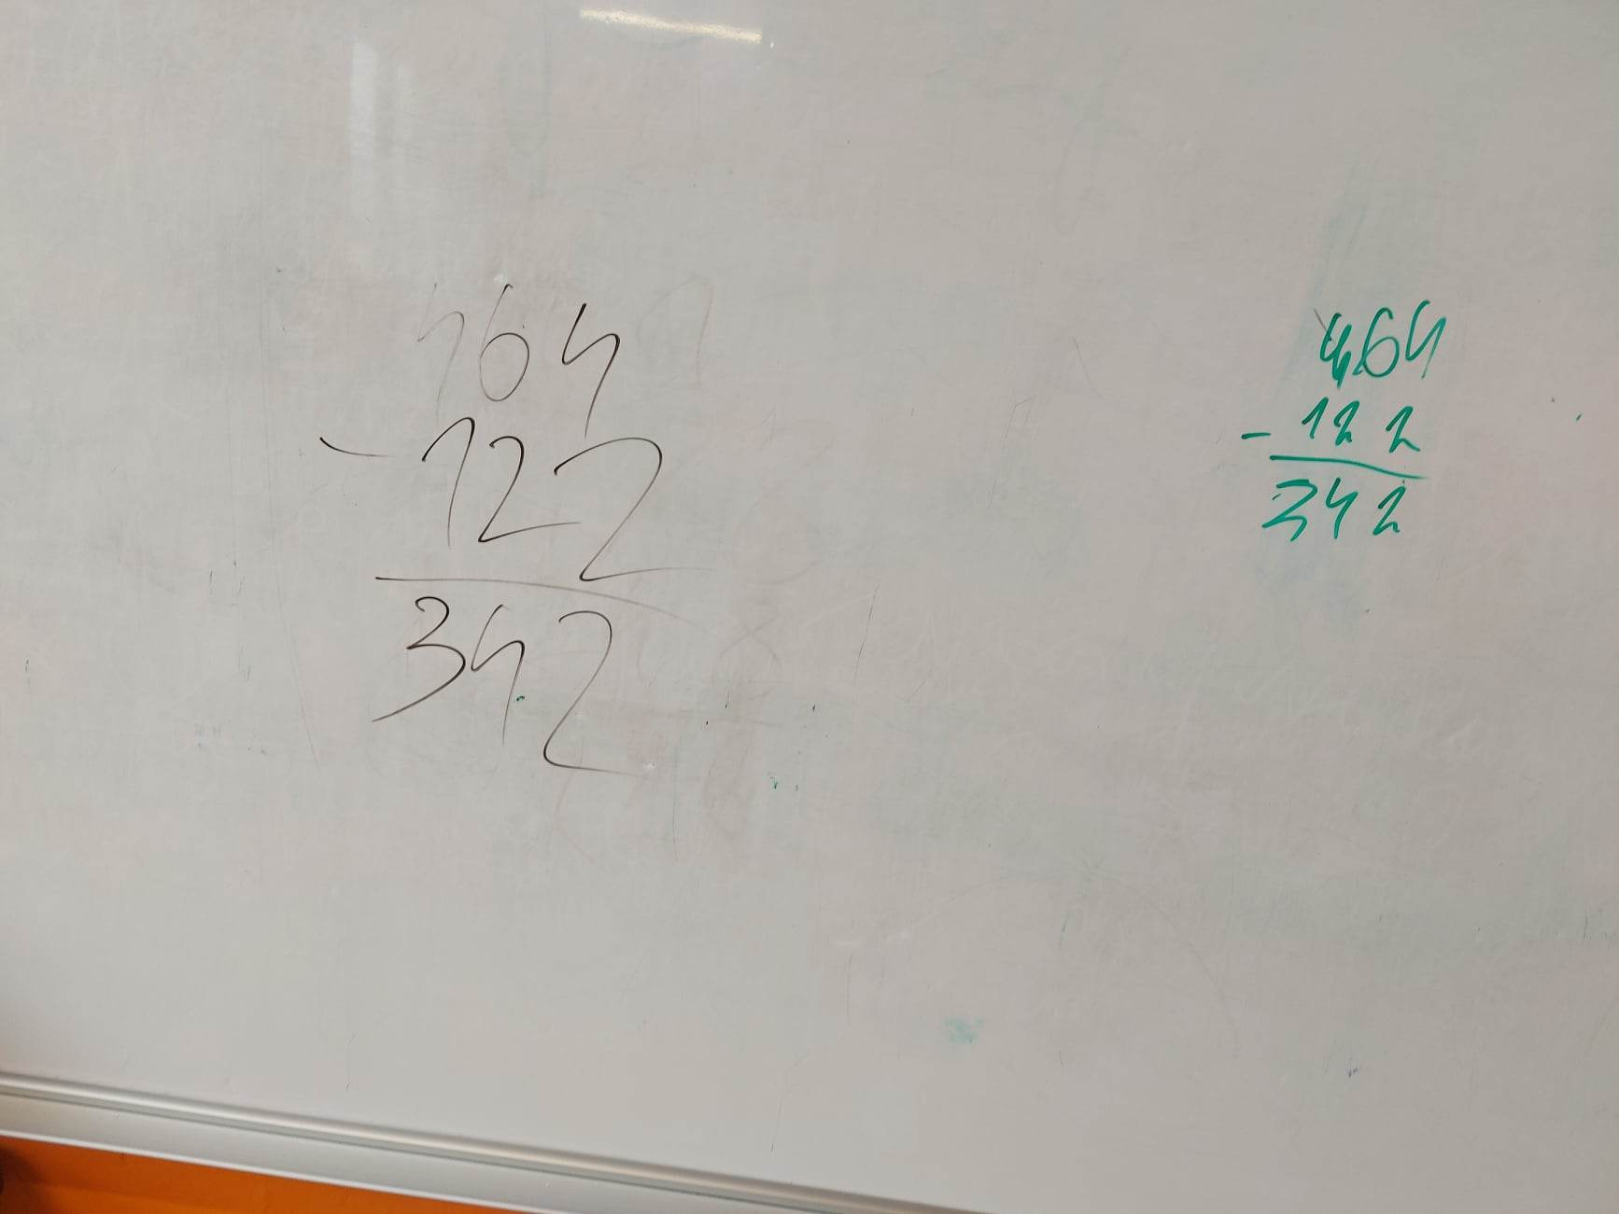
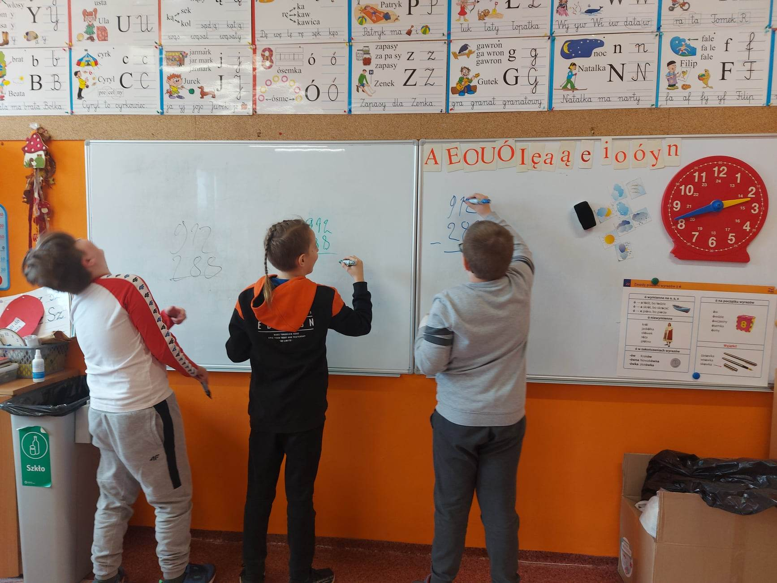

Slide 24
